Slide 1



Slide 2
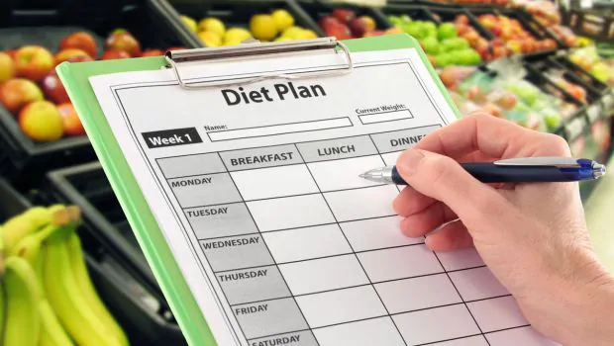
1
2
PART
PART
Introduction
로그인 / 로그아웃-Session
주요 기능
회원가입-JQuery
초기 화면
마이페이지- Javascript
JDBC vs Mybatis
게시판 페이징 처리 - SQL
게시판 댓글쓰기 - JSON
게시글 파일 업로드

Slide 3
Health Food at Home
한국에서 다이어트와 Health Food에 대한 관심이 점차 증가하고있다.
유기농 식품과 다이어트 정보들을 공유하기위한
다이어터들의 새로운 플랫폼
More Info

Slide 4
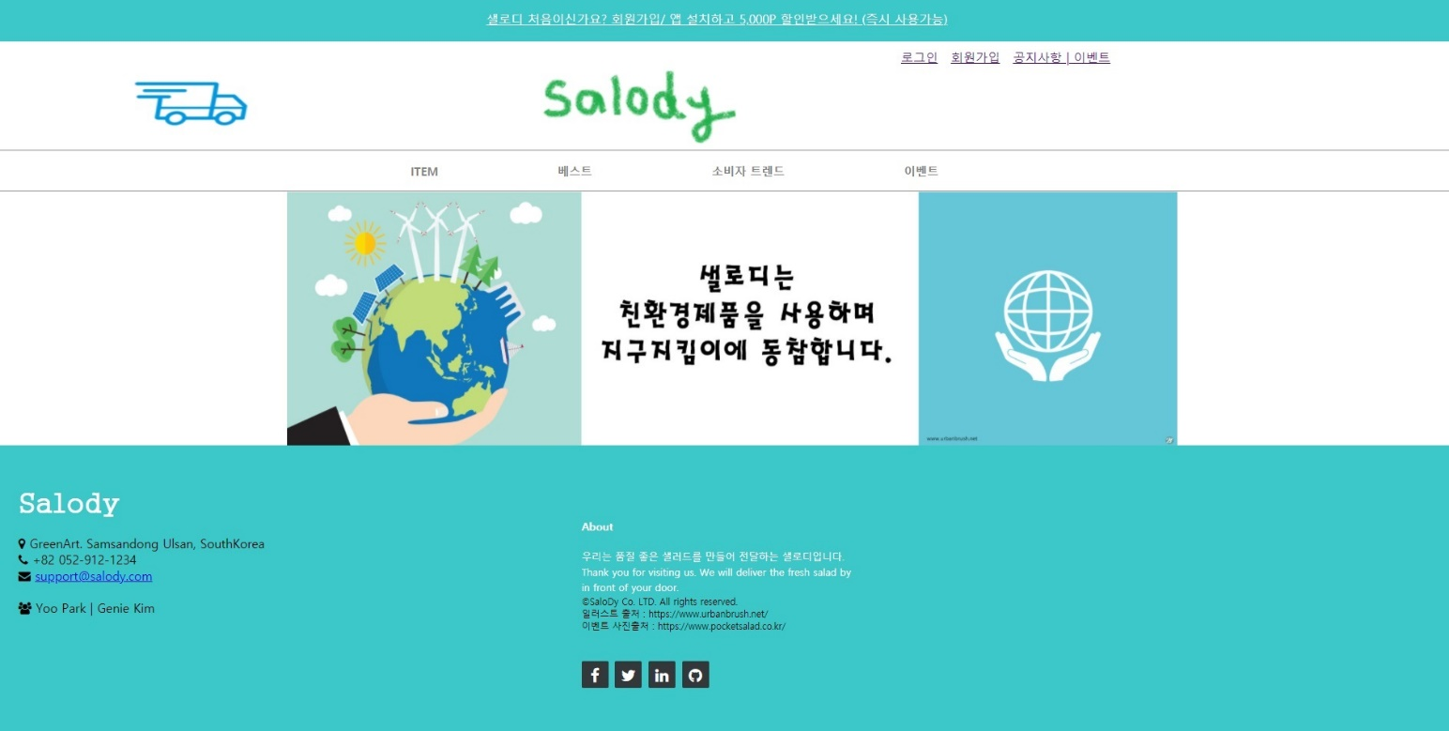
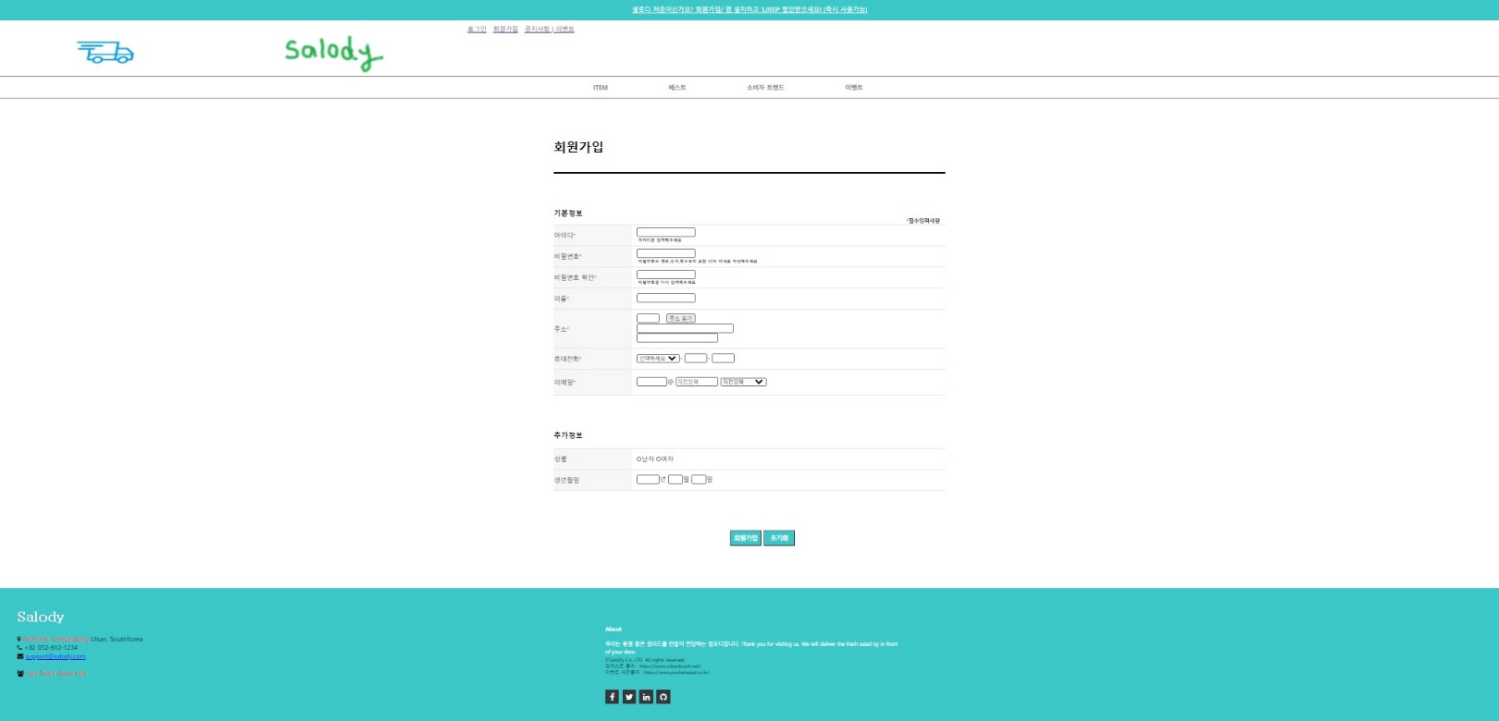
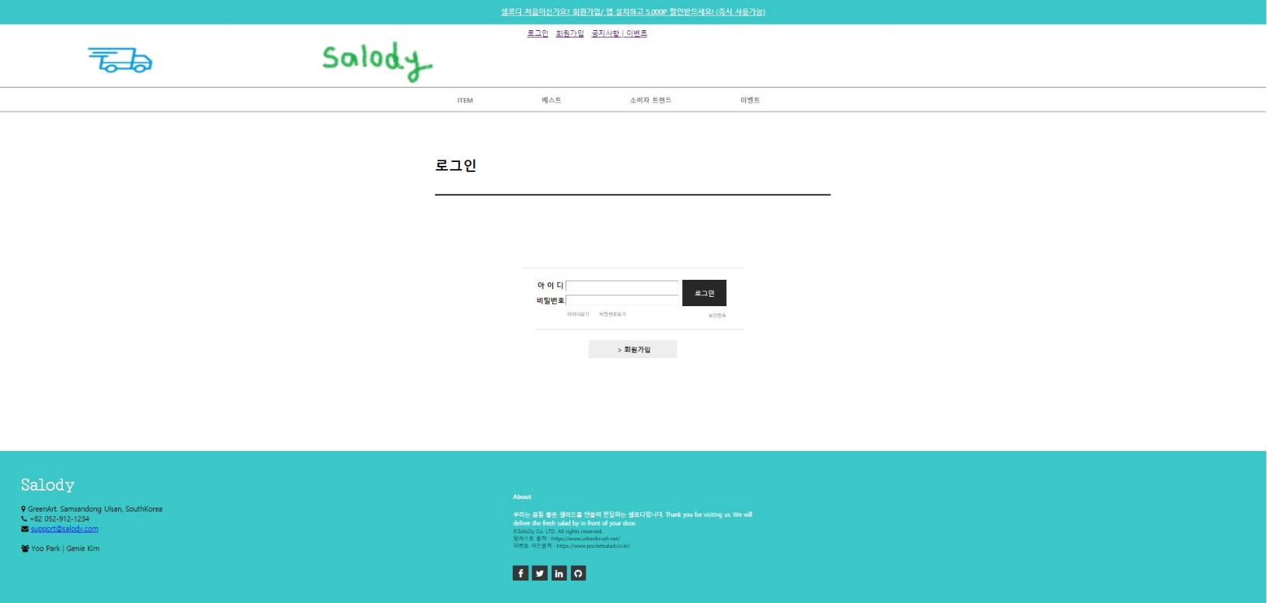
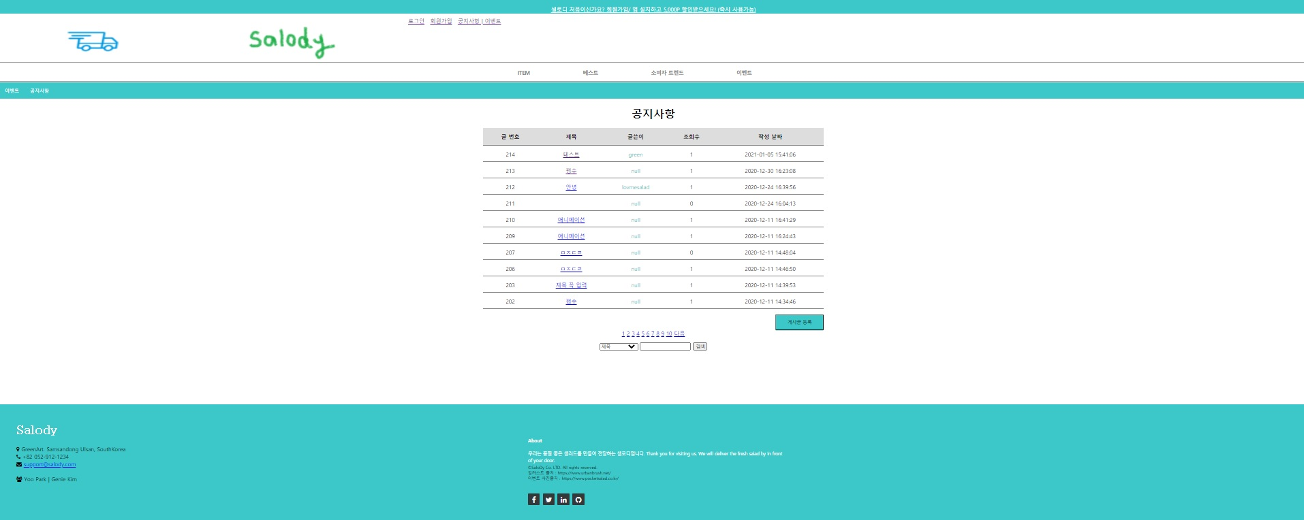
주요 기능
메인
회원가입
로그인
게시판

Slide 5
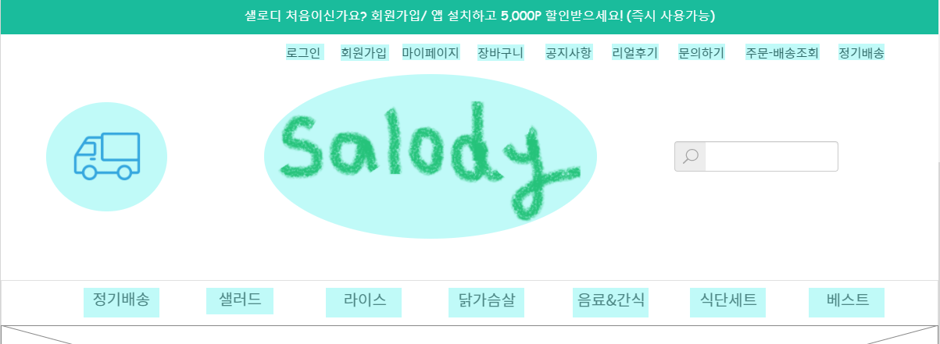
초기디자인
프로토타입 툴
‘카카오 오븐‘을 활용한
초기디자인

Slide 6
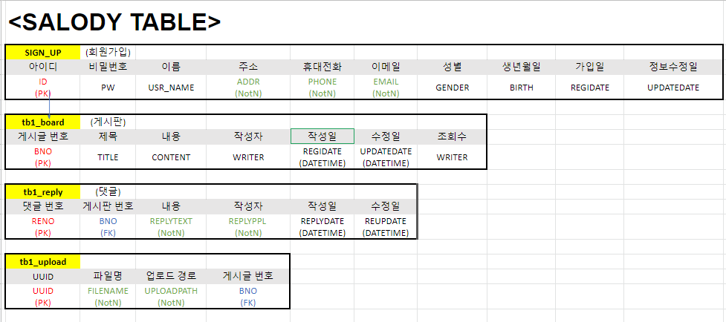
테이블 설계
데이터베이스 구축을 위한
테이블 설계 작업

Slide 7
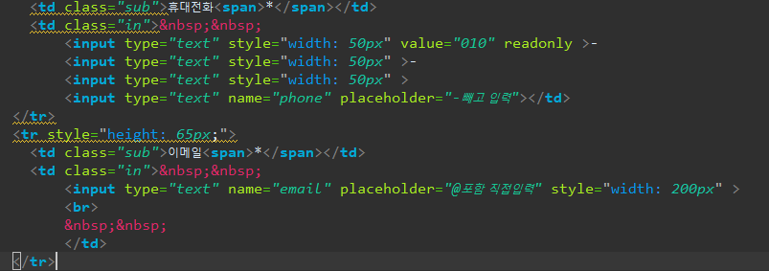
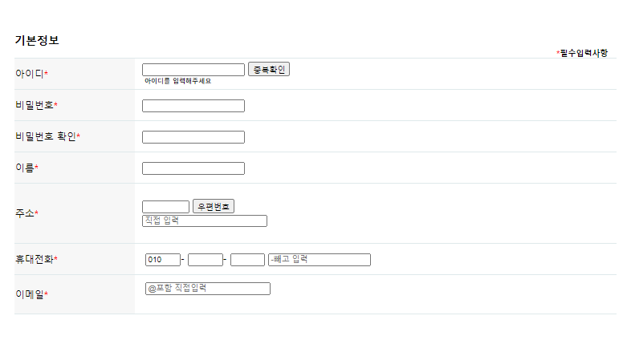
초기 화면
휴대전화, 이메일은 <input>태그를
각각 한 개씩만 생성함
초기 회원가입 화면 <html>

Slide 8
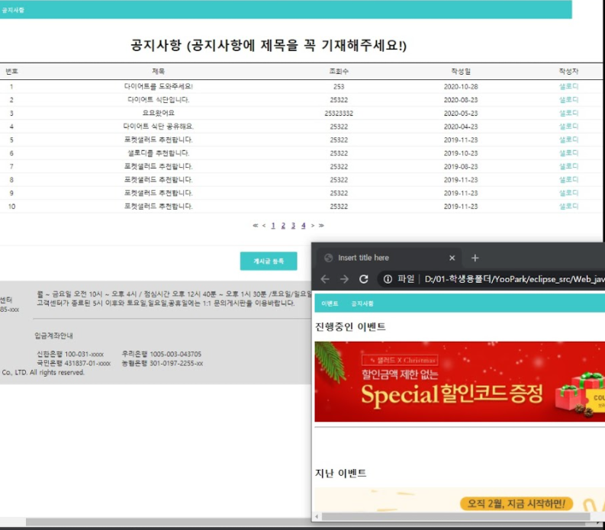
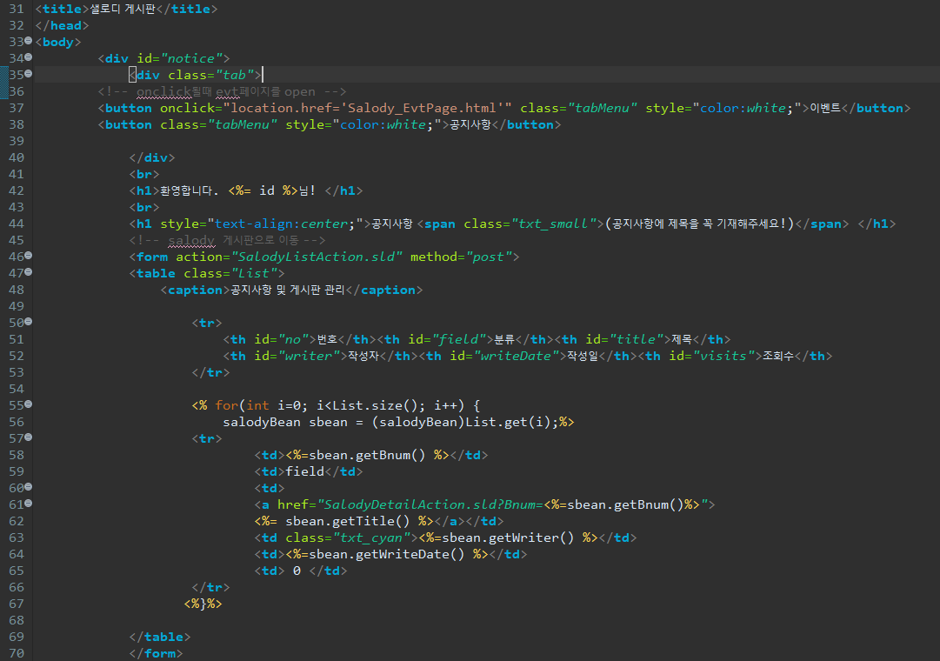
초기 화면
초기 게시판 화면 <html>
Java의 for 구문을 .jsp파일에 직접 활용

Slide 9
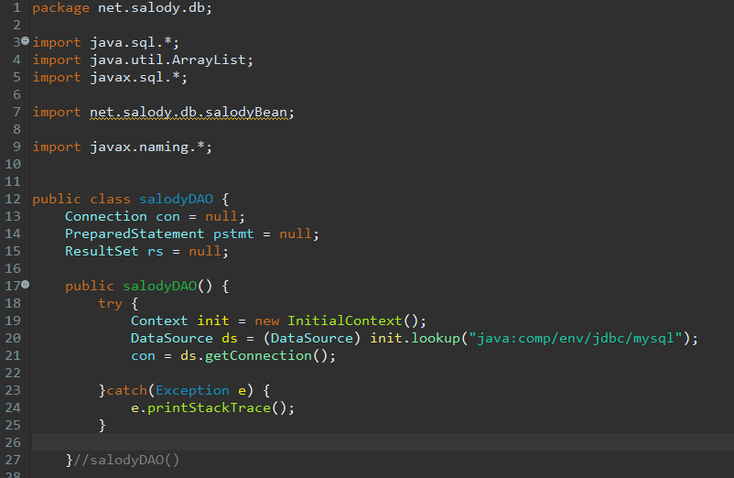
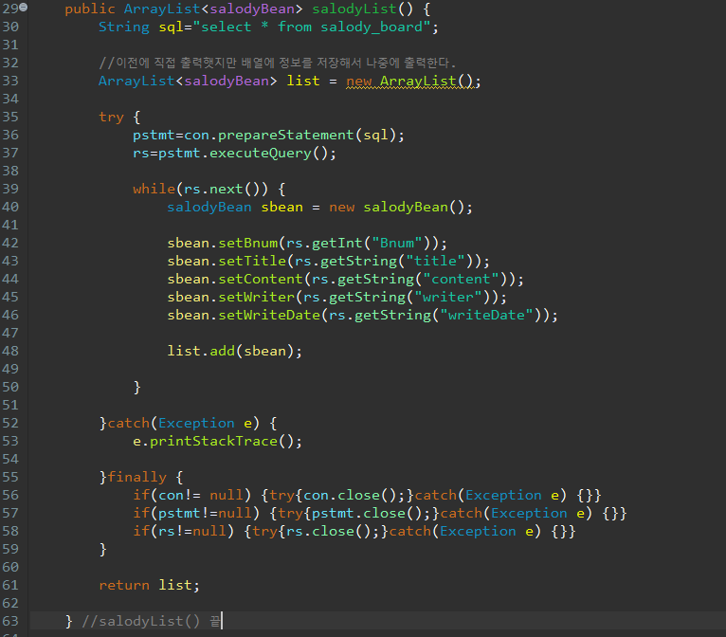
JDBC vs Mybatis
JDBC
Java Database Connectivity
개발자가 직접 if구문, PrepareStatement의 setType() 등에 대한 모든 작업을 생성하고 처리한다.
.jsp와 servlet을 이용한 DB <Connection pools>를 활용하여 메모리 효율성을 높인다.
회원정보 form을 open할 때, 메모리가 많이 소요된다.
DO MORE

Slide 10
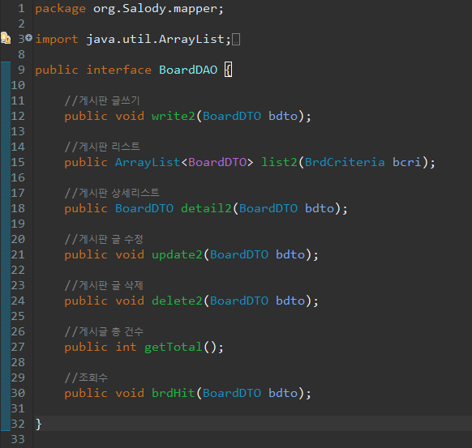
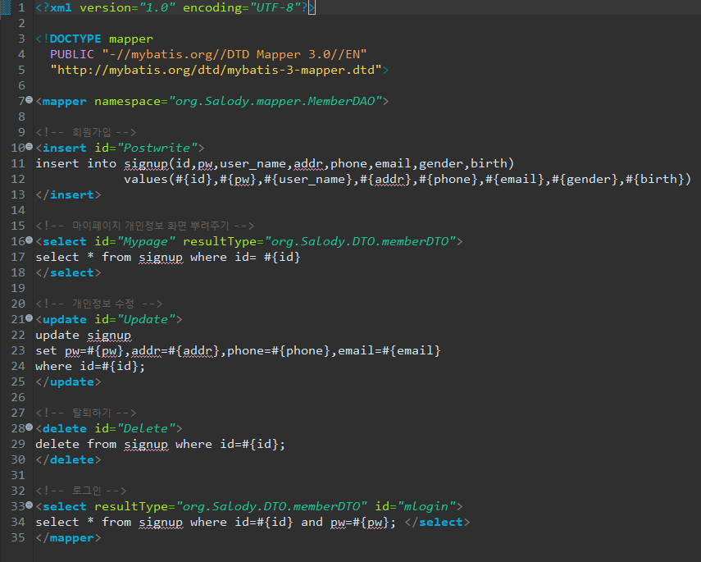
JDBC vs Mybatis
Mybatis
Java Persistence Framework
Connection close() 자동화, 코드 소스를 간단화한다.
내부에서 PrepareStatement 처리한다.
JDBC의 (?,?,?)을 대신하여 #(속성명) 활용한다.
Controller를 작성할 때, parameter를 자동 수집하여 request.getParameter();를 생략한다.
DO MORE

Slide 11


Project: <Salody>
‘‘
‘‘
김진휘
박유현
로그인 / 로그아웃-Session
회원가입-Jquery
마이페이지- Javascript
헤더 - @include
게시판 페이징 처리 - SQL
게시판 댓글쓰기 - JSON
게시글 이미지 업로드
풋터 - @include

Slide 12
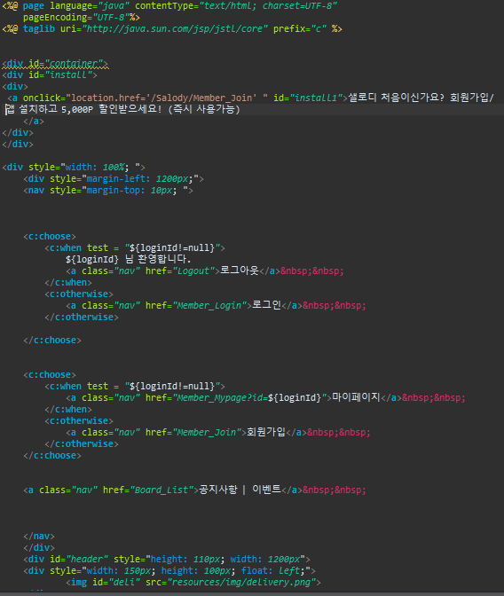
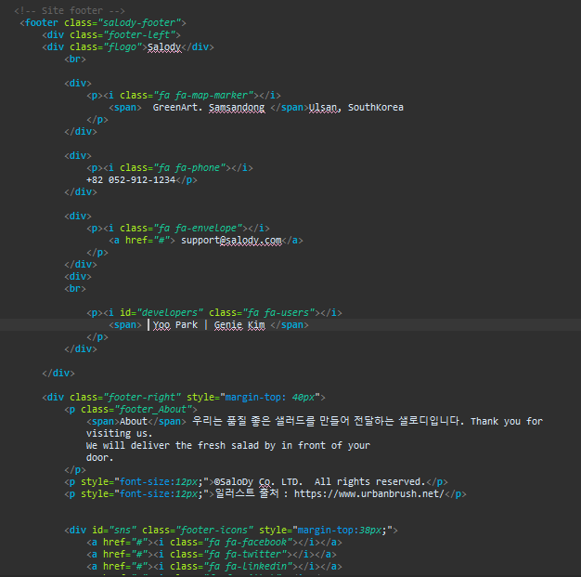
<%@include file=".jsp" %>
Header
Footer
화면구현
CSS를 활용해 Header, Footer 제작
@include를 이용해 모든 공통적인 View에 Header, Footer 통합 작업

Slide 13

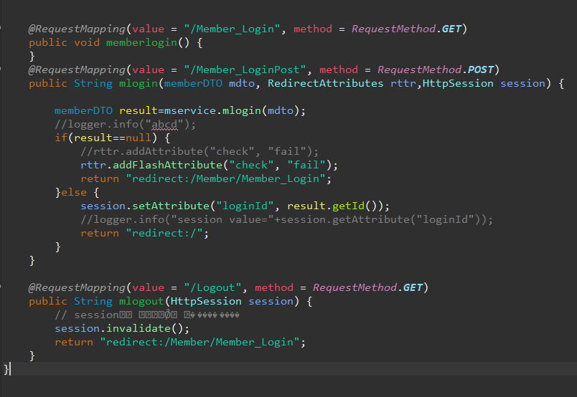
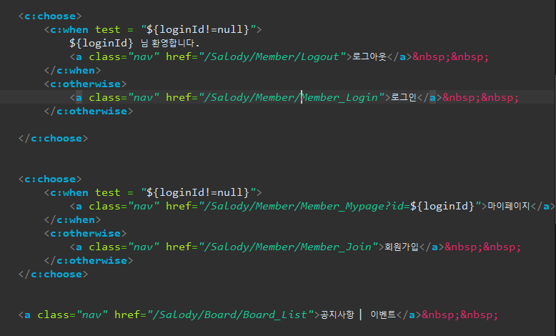
로그인 Session 처리
로그인을 했을 때, 세션유지
로그아웃/ 마이페이지 표현
로그인 했을 때,
Session으로 ‘loginId님 환영합니다’ 기능 추가
<jstl>로그인 – 로그아웃으로 표현
<jstl>회원가입 – 마이페이지로 표현

Slide 14
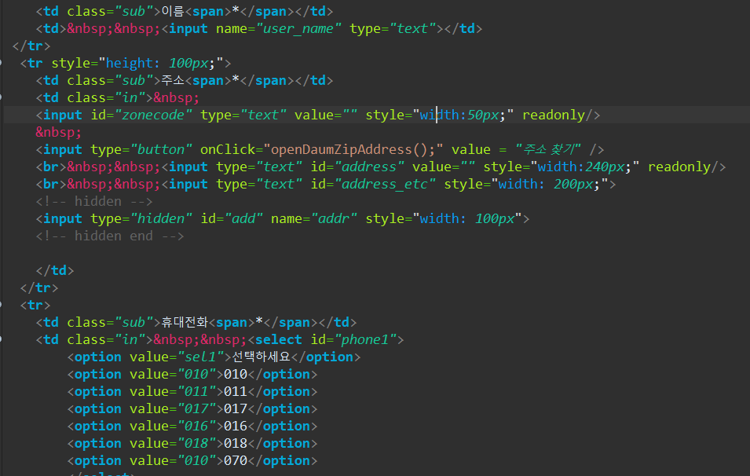
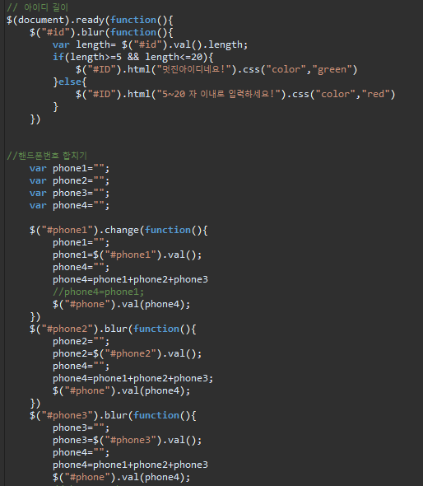
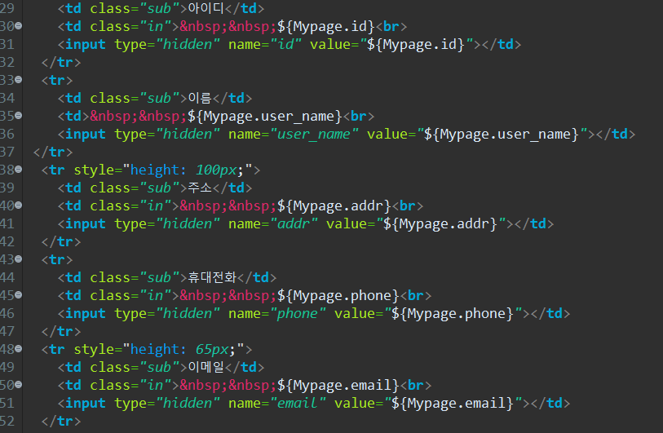
회원가입-JQuery
회원가입 JQuery
마이페이지
회원가입
1.다음 주소찾기 api활용
2.Jquery를 활용해 아이디길이체크와
휴대전화,메일,주소 통합 후 SQL에 저장
3. <select>구문으로 Model의 메소드를 활용해 정보전달

Slide 15
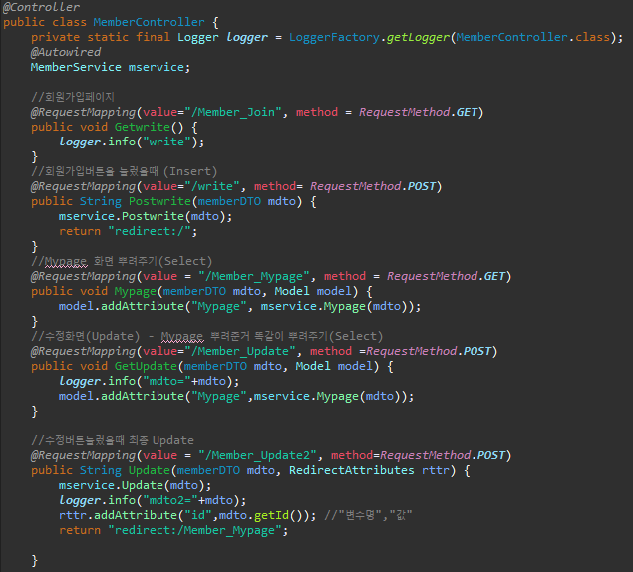
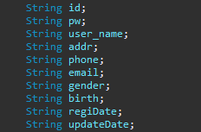
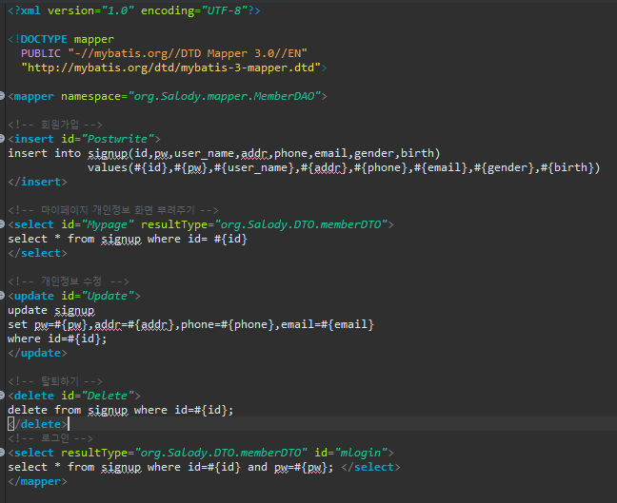
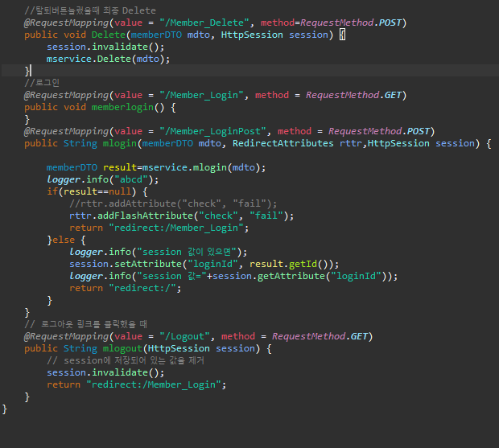
회원가입
주소통합 Javascript
var add1="";
var add2="";
var add3="";
var add4="";
$("#address_etc").keyup(function(){
add1=$("#zonecode").val();
add2=$("#address").val();
add3=$("#address_etc").val();
add4=add1+add2+add3;
$("#add").val(add4);
@MemberController
DTO, Mapper, DAO.xml
데이터 화면 전달 순서
메소드 선언 : Controller.java →
데이터 저장 : DTO.java(bean) →
메소드 호출 : Service.java →
메소드 호출 : ServiceImpi.java →
데이터 전달 : Mapper.java →
My Batis : DAO.xml

Slide 16

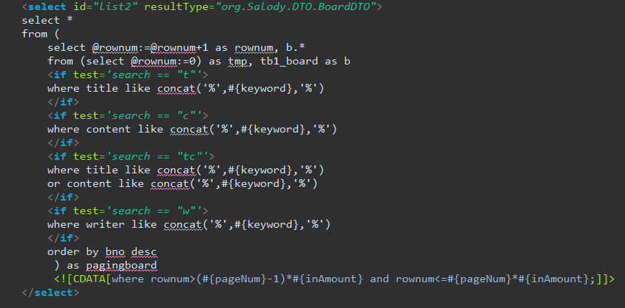
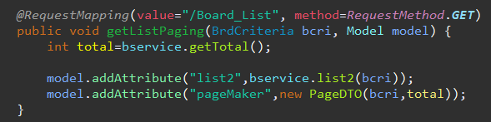
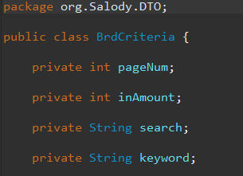
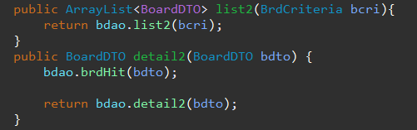
게시판 페이징 처리
게시판 페이징
게시판 검색기능
페이징과 검색기능 처리
게시글 리스트 - 10건으로 출력
MySQL의 rownum 활용
<select>구문으로 검색기능 처리

Slide 17
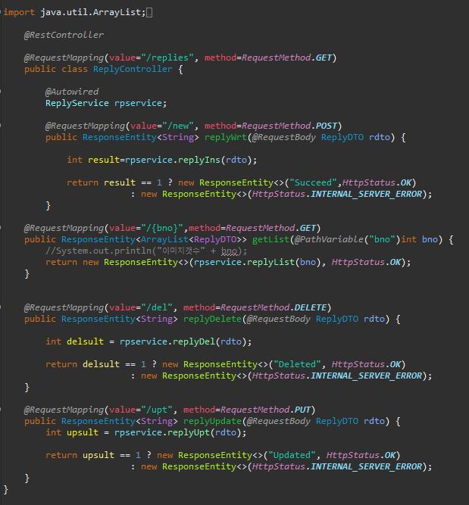
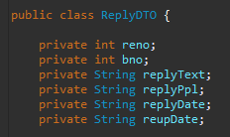
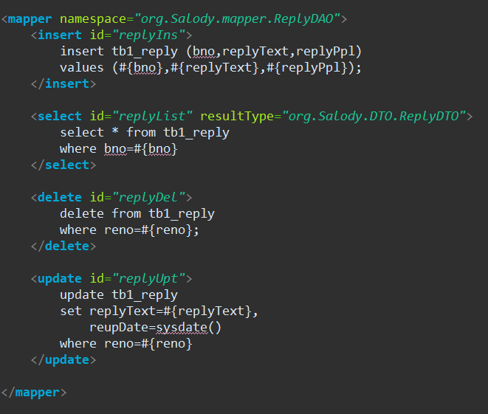
게시판 댓글쓰기 - JSON
게시판 댓글관련 Java Resources
비동기식 @RestController 활용 웹브라우저로 순수한 데이터 전달
ResponseEntity (value=“/{bno}”) 데이터를 요청한 쪽에서 데이터가 정상인지 비정상인지 구분할 수 있는 확실한 방법 (STATUS CODE)
@ReplyController
DTO, Mapper, DAO.xml
Javascript애서 $getJSON 선언
$.getJSON = $.ajax + type : ‘GET’ JSON은 ajax가 GET일 때, 활용된다.
$.ajax는 동기식 Controller의 <form>태그 역할을 한다.
Javascript가 연결되도록 객체변환
@RequestBody – 댓글 수정/삭제

Slide 18
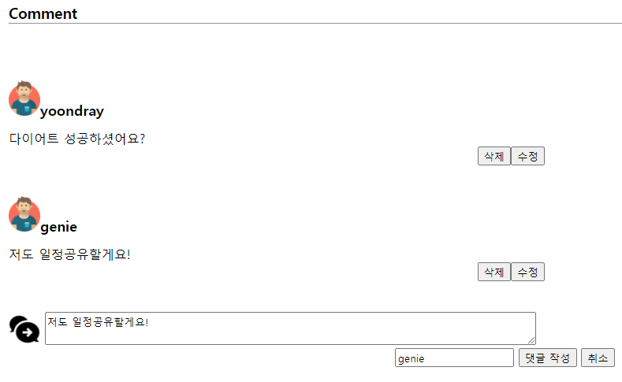
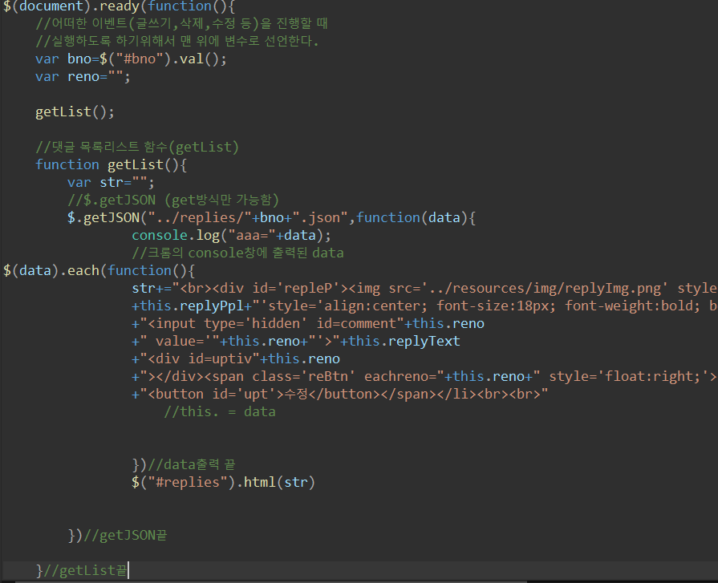
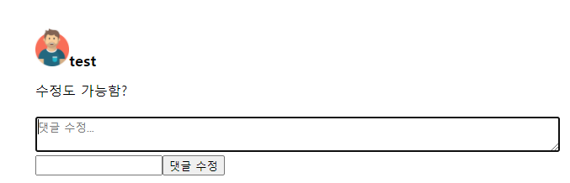
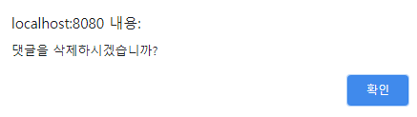
게시판 댓글쓰기 - JSON
$.getJSON
댓글 수정 기능
댓글 삭제 기능

Slide 19
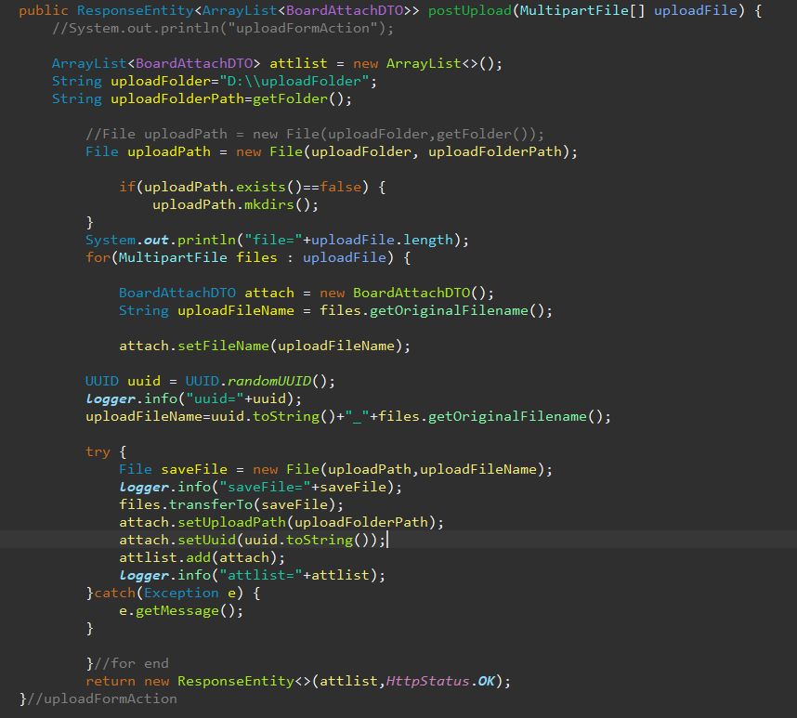
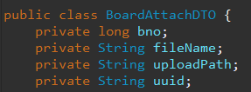
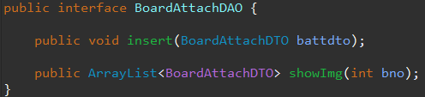
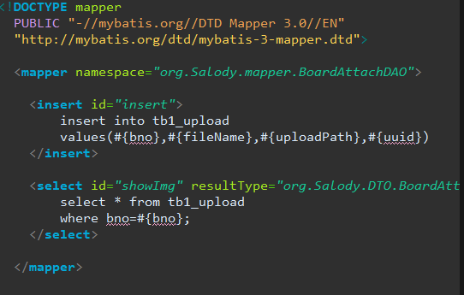
게시판 파일 업로드 - multipart
@UploadController
DTO, Mapper, DAO.xml
게시글 파일업로드
servlet-context.xml에 multipartResolver Bean을 설정한다.
.jsp파일에 파일을 첨부하기위해서 <form enctype=“multiPart/form-data”> 추가
동기식 Controller - AJAX
$.ajax({
type:”post”,
url:”/upload/action”,
data:formData,
dataType:"JSON",
processData:false,
contentType:false,
success:function(data) {
console.log(data);
})

Slide 20
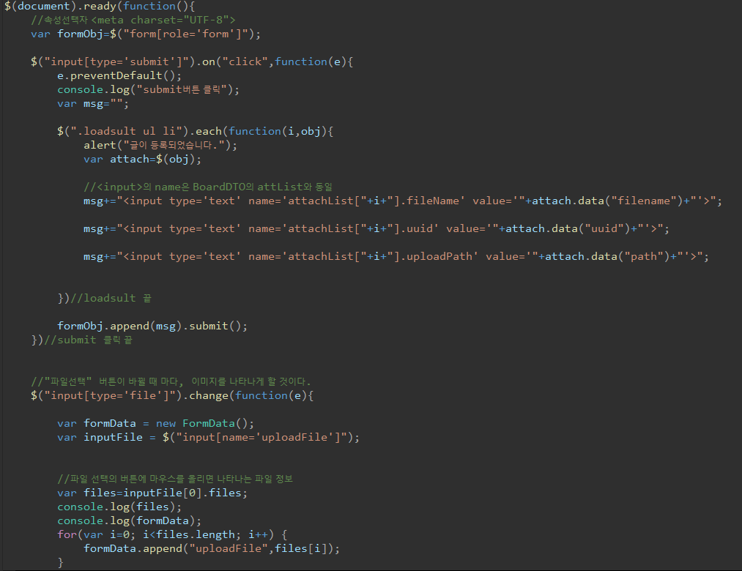
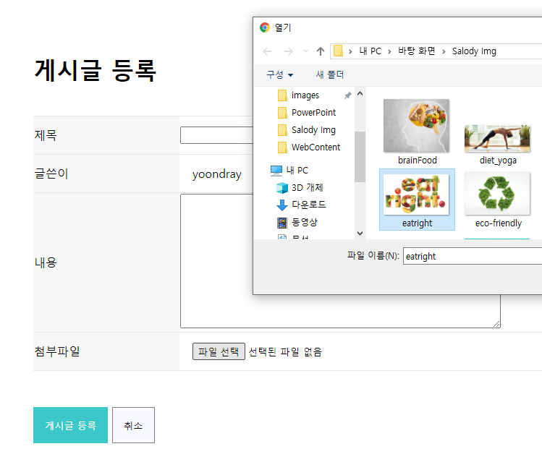
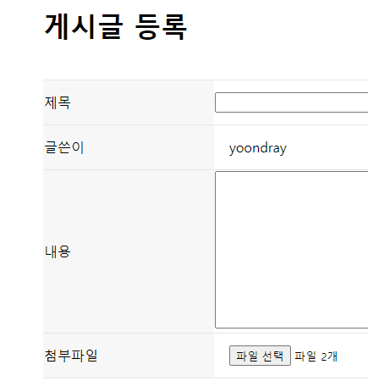
게시판 파일 업로드 - multipart
게시글 등록 - 다중파일 업로드 화면

Slide 21
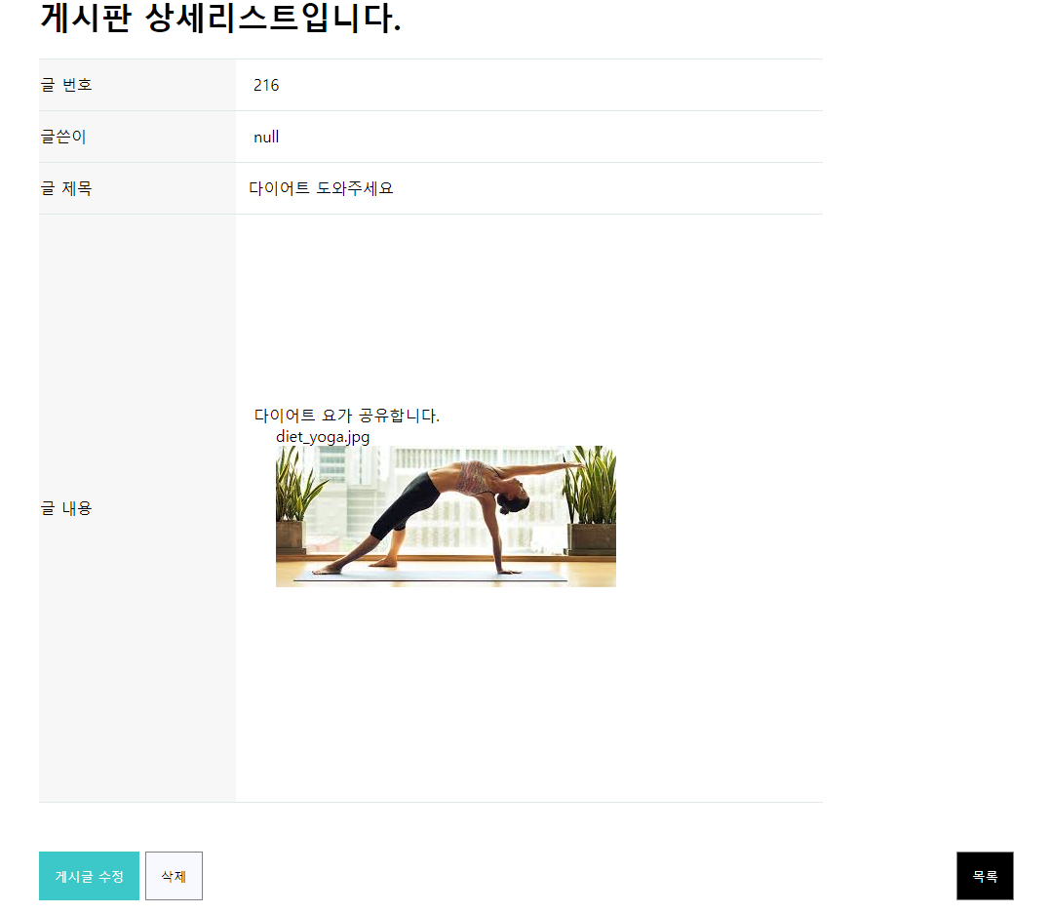
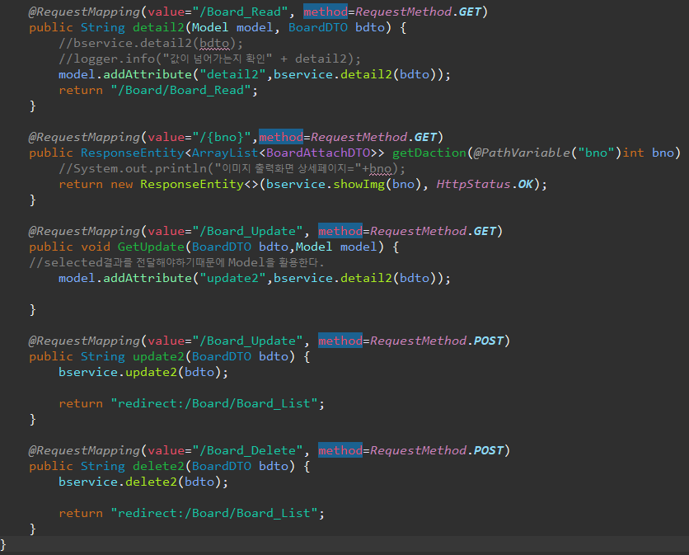
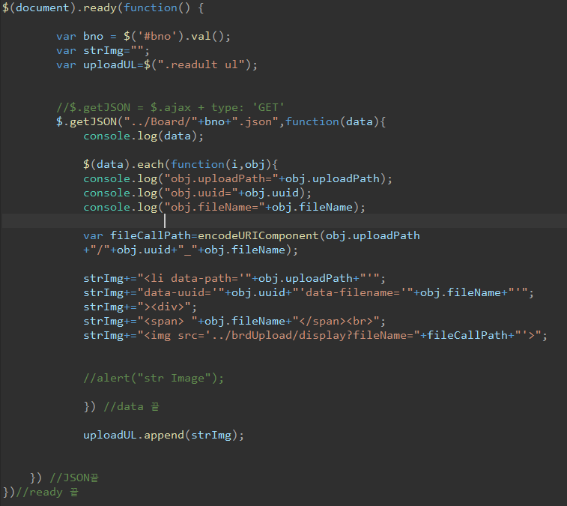
게시글 상세 – 업로드 된 파일 출력
@BoardController
JSON
게시글상세 - 이미지출력 화면

Slide 22
CONTACT US
Ulsan, South Korea
yoohyun704@gmail.com
genie8626@gmail.com
github

